Slide 1
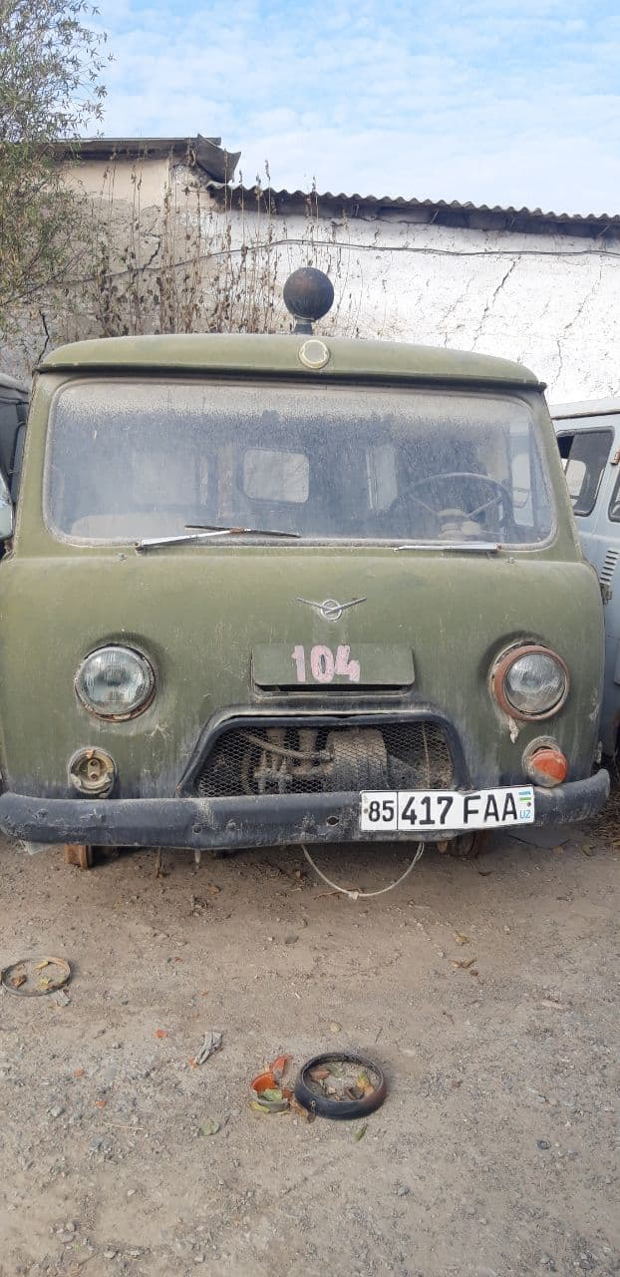
UAZ 3962 давлат рақами 85 417 FAA, шасси рақами Т0016568/Т0360210, двигател рақами 60501519 , ишлаб чиқарилган йили 1996 йил,

